Slide 1
吉卜力動畫欣賞社

Slide 2
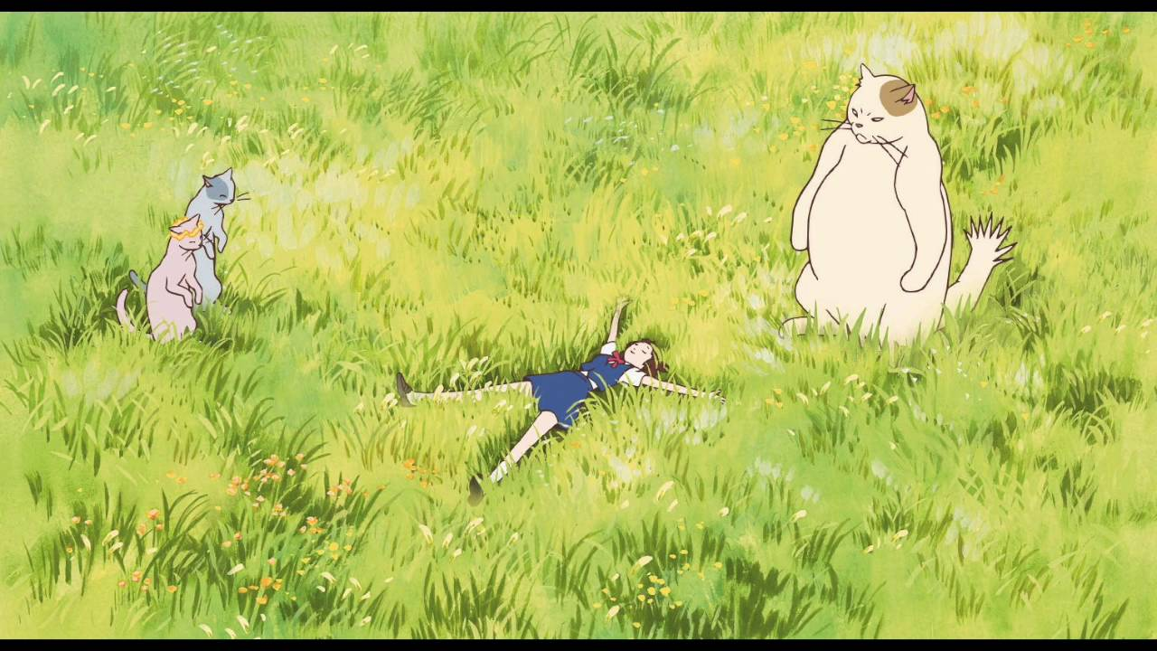
社團特色-1
輕鬆欣賞電影無負擔！

Slide 3
社團特色-2
徜徉在吉卜力美妙音樂及精緻作畫之中！

Slide 4
社團特色-3
透過心得反思深入吉卜力動畫世界、結交同好!

Slide 5
社員電影心得分享
以下為了閱讀方便，經過錯字修訂及語句簡化潤飾
為了保護當事人，發表者僅以姓氏方式保留

Slide 6
社員電影心得分享
106.３.15 螢火蟲之墓 蔡姓同學
兄妹倆決定從阿姨家搬去外面獨自求生的那天，哥哥抓了許多螢火蟲到家中，螢火蟲的光芒雖美，但隔天卻死了好多。那一幕就像他媽媽火化的那一幕，屋裡的螢火蟲就像是清太及節子兄妹。

Slide 7
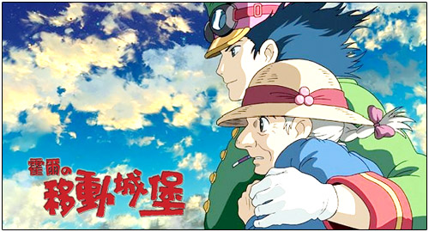
社員電影心得分享
105.12.27 霍爾的移動城堡 羅姓同學
劇中戰爭的場面令我印象深刻，因為那似乎就是在諷刺現在許多戰爭。戰爭使許多人民受到戰火的侵襲，能夠生活在沒有戰亂的國家真的很幸福。
霍爾在劇中變成惡魔的橋段似乎是反映現代人對於戰爭不擇手段、爭取勝利的模樣。

Slide 8
社員電影心得分享
106.1.4 來自紅花坂 蕭姓同學
劇中大掃除的橋段，從遍布灰塵的老舊建築到整棟大樓煥然一新令人印象深刻。老舊的東西是有其保存價值的，能夠透過建築見證時代的轉變，是很有歷史意義的一件事。看見他們所付出的努力，真的覺得很值得我們學習！

Slide 9
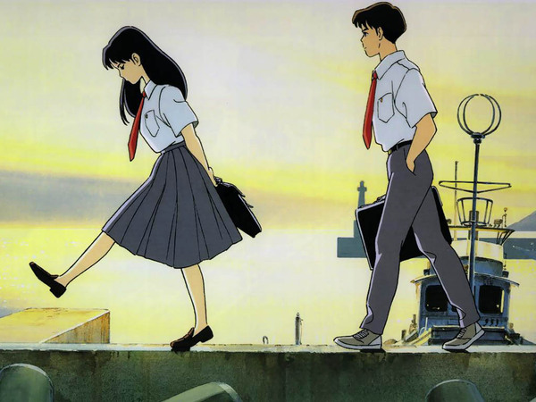
社員電影心得分享
106.4.2 海潮之聲 劉姓同學
有些東西總在失去之後才懂得珍惜，就像故事當中的主角和同學們，都在高中畢業後離鄉升學，回到故鄉參加同學會時才發現高知城的美，也代表著當過往的青春過去時，回頭去看當初的事情才會發現：原來當初不以為意甚至厭惡的事物，也都有美好的地方存在。
つづく

Slide 10
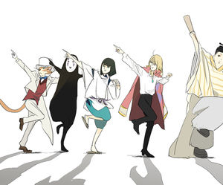
吉卜力動畫欣賞社， 歡迎你的加入！

